Slide 1
Východní Evropa
Ze0169 Regionální geografie Evropy, podzim 2024, Jozef LOPUCH

Slide 2
Vymezení Východní Evropy?

Slide 3
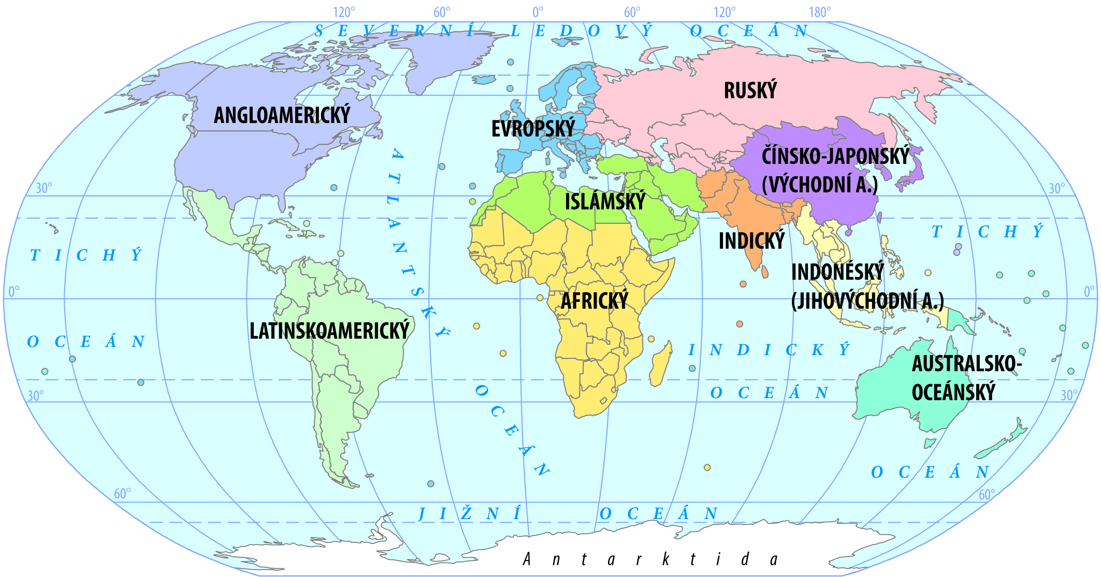
Vymezení Východní Evropy?

Slide 4
Téma: Konflikty a jejich imaginace
Ze0169 Regionální geografie Evropy, podzim 2024, Jozef LOPUCH

Slide 5
Konflikty v Ruském makroregionu
Které konflikty od 90. let si v regionu pamatujete?
Co si o nich pamatujete?
Které si pamatujete více a které méně?

Slide 6
Konflikty v Ruském makroregionu
První válka o Náhorní Karabach (1988–1994)
Gruzínská občanská válka (1991–1993)
(První) Válka v Jižní Osetii (1991-1992)
Válka v Podněstří (1992)
Válka v Abcházii (1992–1993)
Občanská válka v Tádžikistánu (1992–1997)
První čečenská válka (1994–1996)
Válka v Abcházii (1998)
Válka v Dagestánu (1999)
Druhá čečenská válka (1999–2009)
(Druhá) Válka v Jižní Osetii (2008)

Slide 7
Konflikty v Ruském makroregionu
Rusko-ukrajinská válka (2014–)
Bitva o Náhorní Karabach (2016)
Druhá válka o Náhorní Karabach (2020)
Ruská invaze na Ukrajinu (2022)
Třetí válka o Náhorní Karabach (19.–20. září 2023)

Slide 8
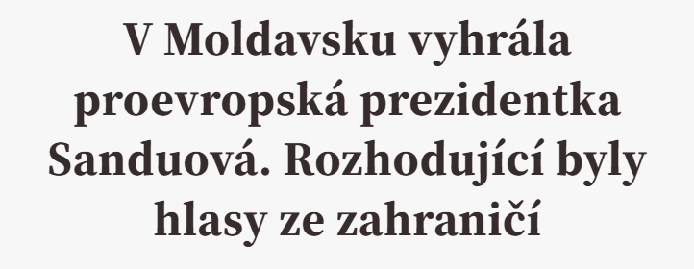
Konflikty v Ruském makroregionu

Slide 9
Jak učit o konfliktech?
Máte nějaké zkušenost s výukou o konfliktech?
Měla by se geografie zaobírat výukou o konfliktech? Proč?
Když ano, co je podstatné, aby si z toho žáci odnesli?
Jaká je role učitele geografie při této výuce?

Slide 10
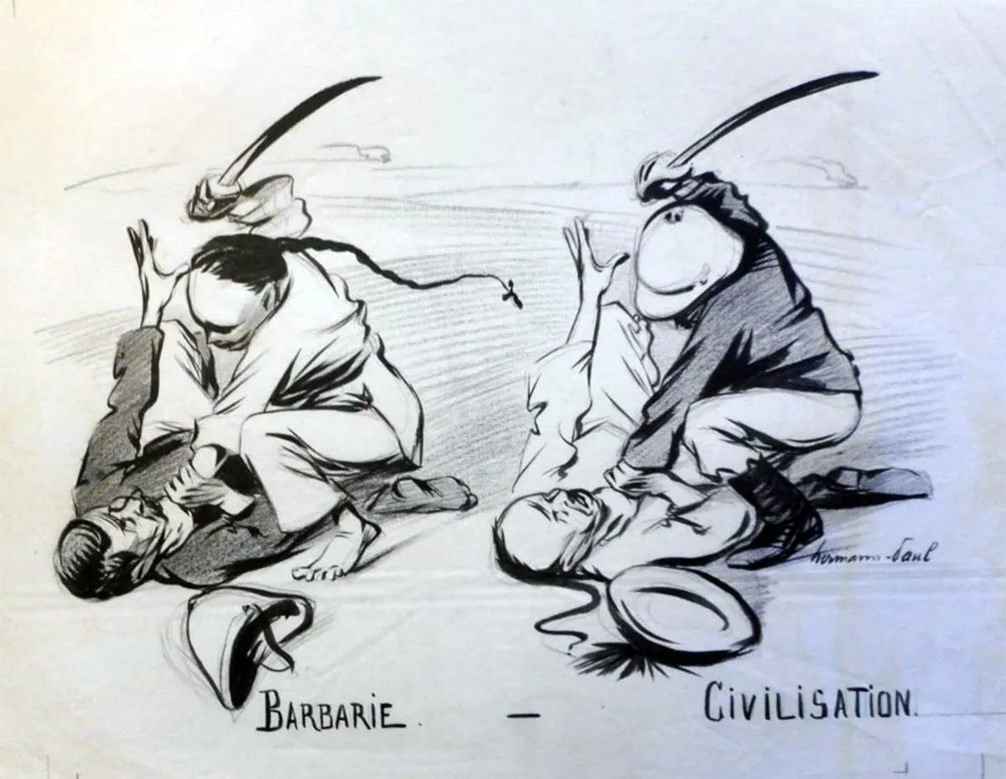
René Georges Hermann-Paul, 1899

Slide 11
Zdroje
https://geography.org.uk/ite/initial-teacher-education/geography-support-for-trainees-and-ects/learning-to-teach-secondary-geography/geography-subject-teaching-and-curriculum/resources/media-literacy-and-the-web/
https://oxfamilibrary.openrepository.com/bitstream/handle/10546/620473/gd-teaching-controversial-issues-290418-en.pdf?sequence=1&isAllowed=y
https://www.bbc.co.uk/bitesize/articles/zjqwjsg#zdtxtrd
https://en.wikipedia.org/wiki/List_of_wars_involving_Russia
https://en.wikipedia.org/wiki/List_of_wars_involving_Georgia_(country)
https://en.wikipedia.org/wiki/List_of_wars_involving_Azerbaijan
https://en.wikipedia.org/wiki/List_of_wars_involving_Armenia
https://is.muni.cz/auth/th/bi6bk/Diplomova_prace_Ondrej_Prazak_zyl9g.pdf

